Slide 1
Иван Лазарев - РИ-190014
Иван Федотенков - РИ-190021
Андрей Дружинин - РИ-190015
Михаил Барабанов - РИ-190014
Вадим Ибрагимов - РИ-190023

Slide 2
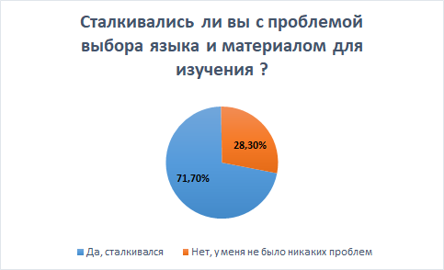
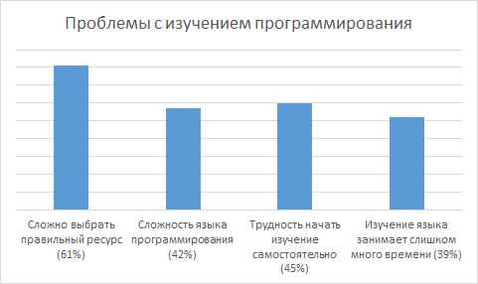
Статистика

Slide 3
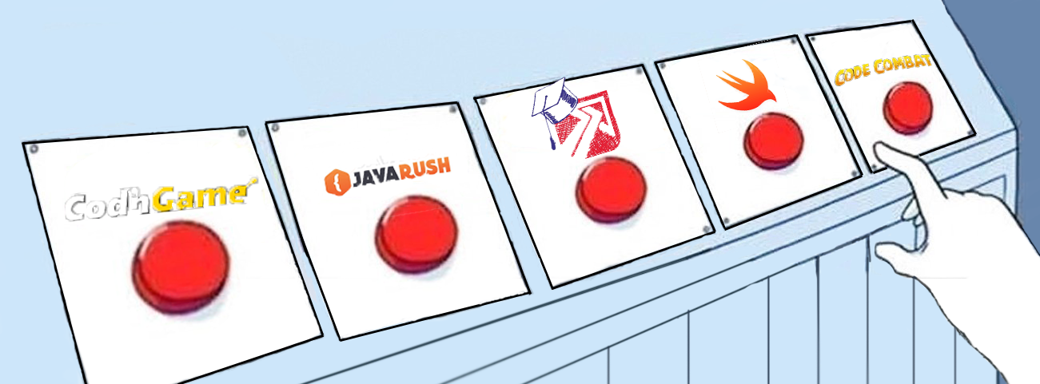
Проблема выбора

Slide 4
Конкуренты

Slide 5
Концепт

Slide 6
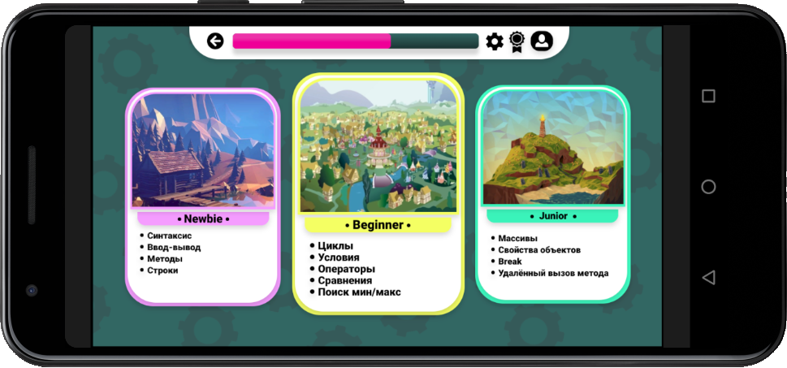
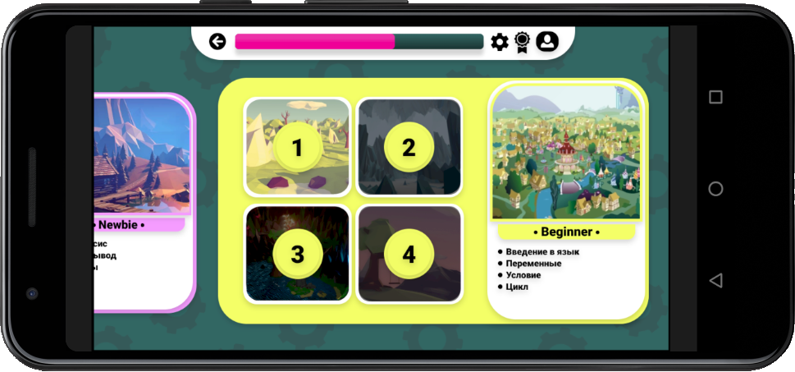
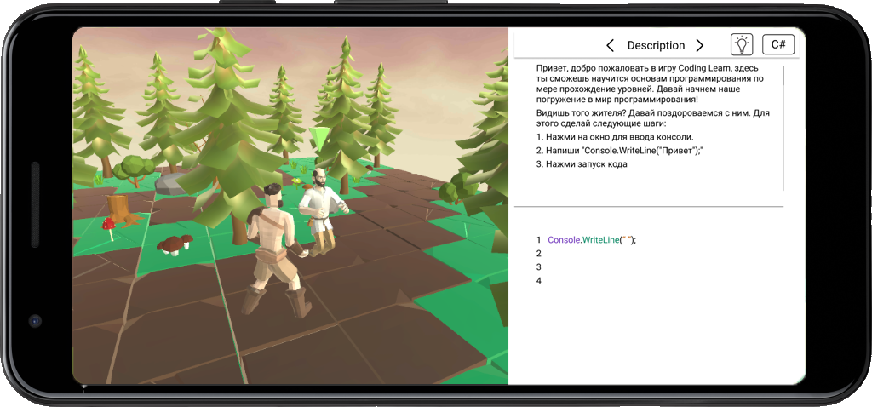
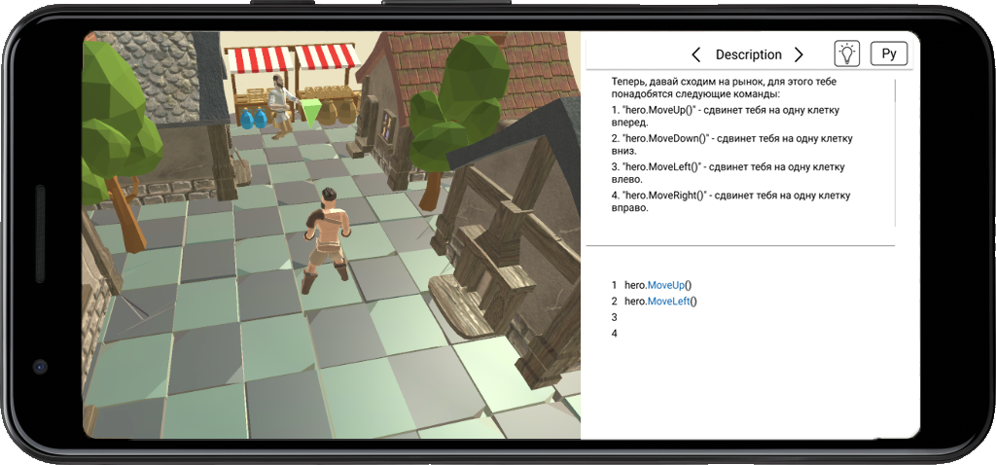
Наш продукт

Slide 7
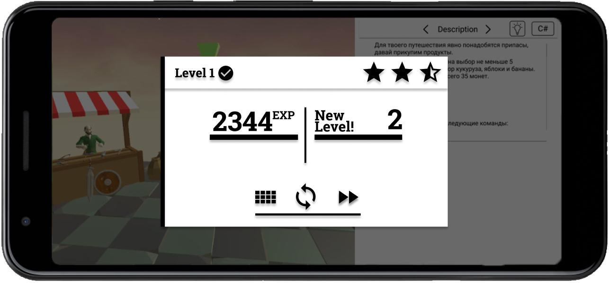
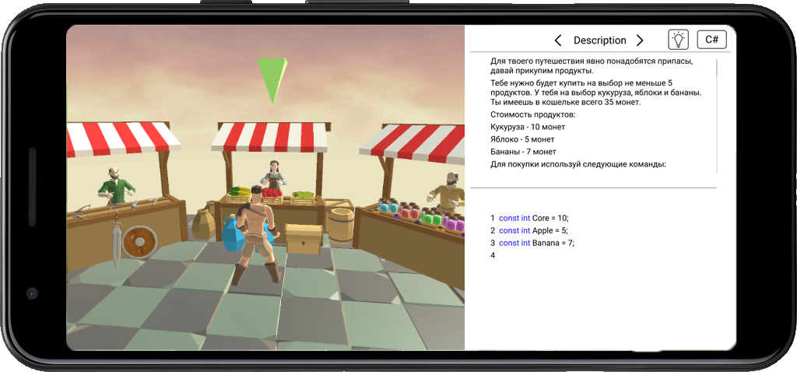
Наш продукт

Slide 8
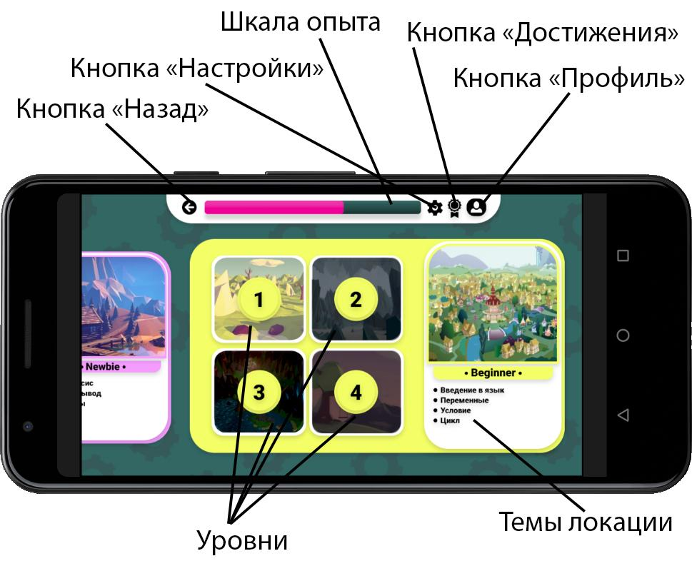
Главное меню

Slide 9
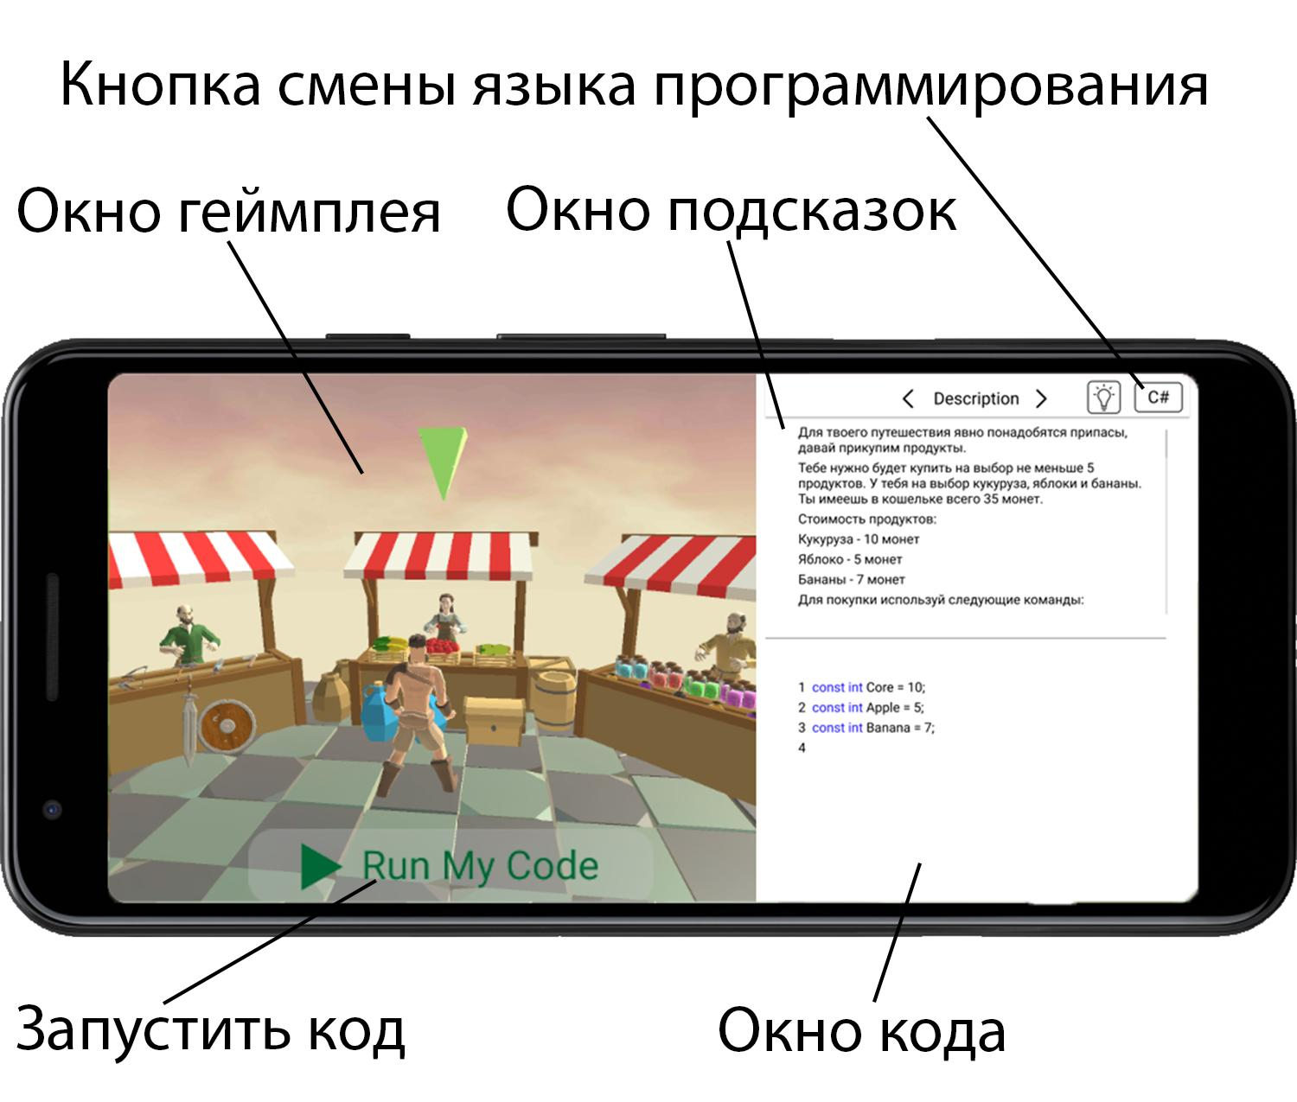
Игровой
процесс

Slide 10
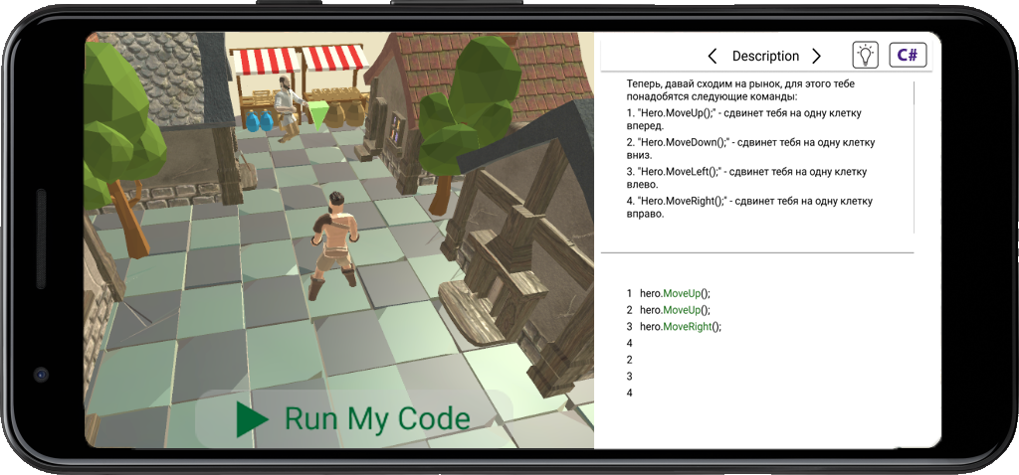
Смена языка

Slide 11
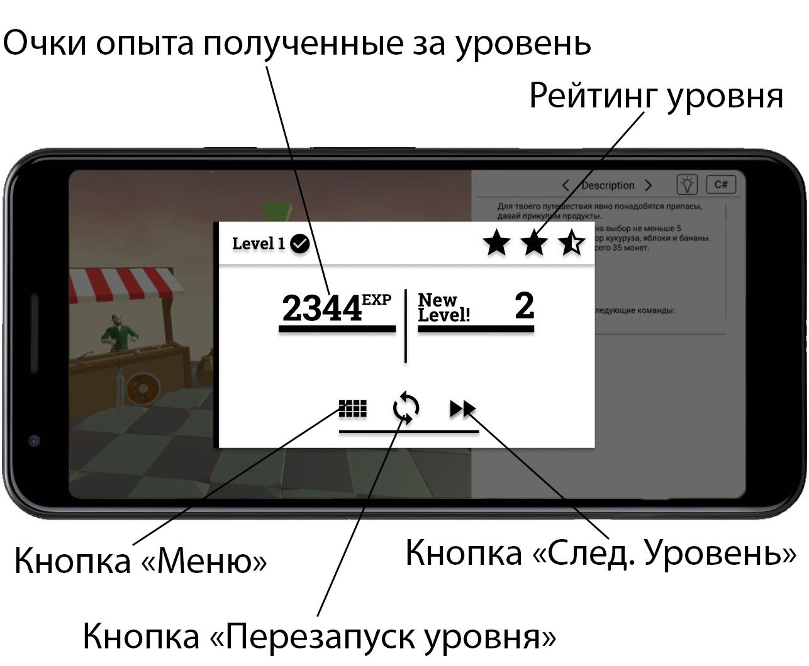
Финиш

Slide 12
Цель

Slide 13
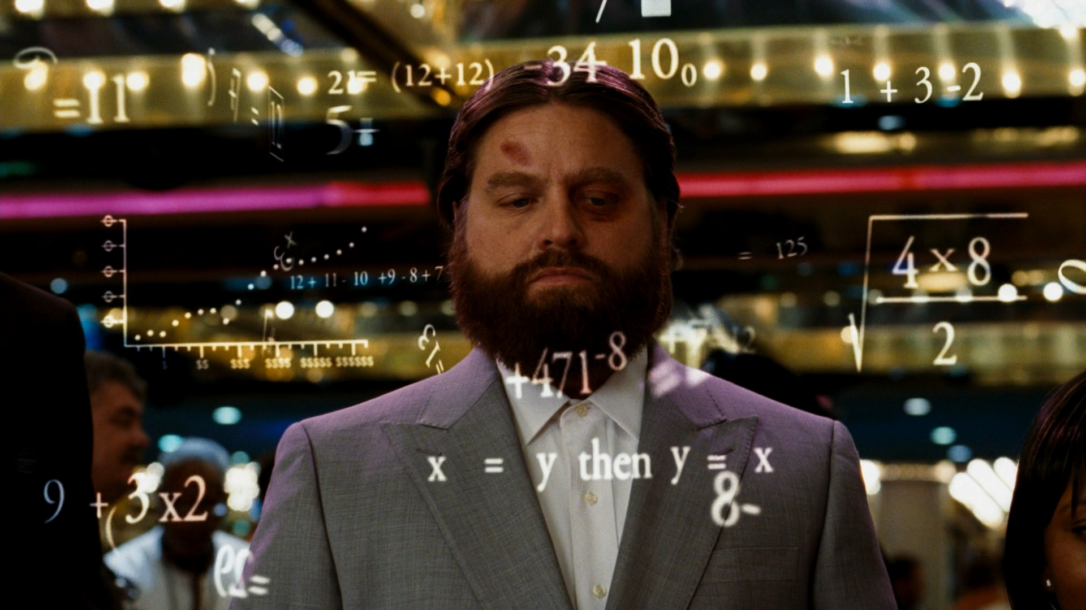
Задачи

Slide 14
Стек технологий

Slide 15
Планы на будущее

